Slide 1
Урок географії 9 клас

Slide 2
ТАК – НІ
Металургія поділяється на чорну і кольорову
В металургії широко розвинуте комбінування
Для металургії характерна низька матеріаломісткість
Металургія – великий забруднювач довкілля
Руди кольорових металів відзначаються високим вмістом металу в руді
Кольорова металургія – енергоємне виробництво
В Україні виділяють два райони чорної металургії
Металургійні підприємства найвигідніше створювати біля сировинних та енергетичних баз

Slide 3
ТАК – НІ
Так
Металургія поділяється на чорну і кольорову
В металургії широко розвинуте комбінування
Для металургії характерна низька матеріаломісткість
Металургія – великий забруднювач довкілля
Руди кольорових металів відзначаються високим вмістом металу в руді
Кольорова металургія – енергоємне виробництво
В Україні виділяють два райони чорної металургії
Металургійні підприємства найвигідніше створювати біля сировинних та енергетичних баз
Так
Ні
Так
Ні
Так
Ні
Так

Slide 4
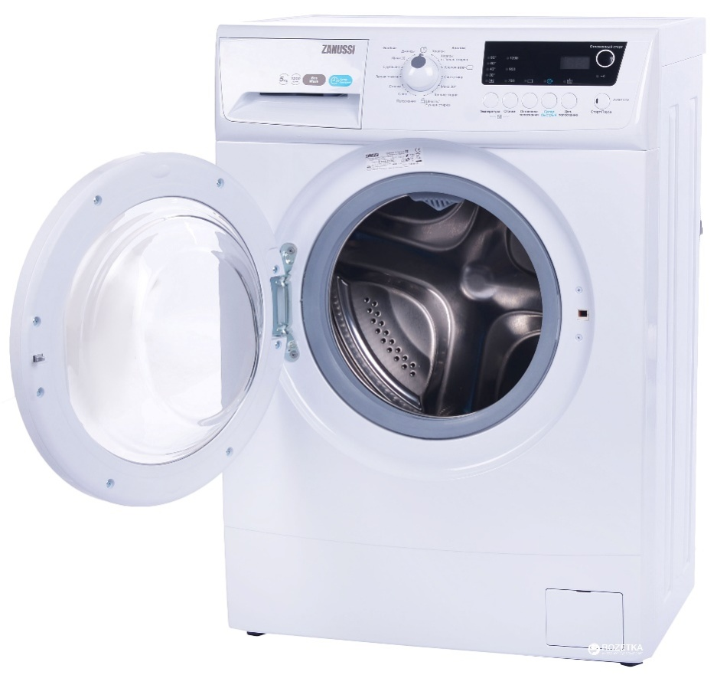
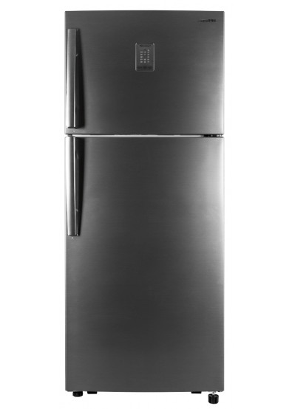
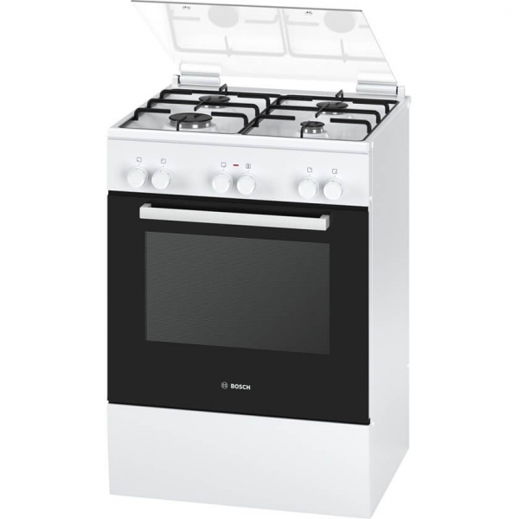

Slide 5
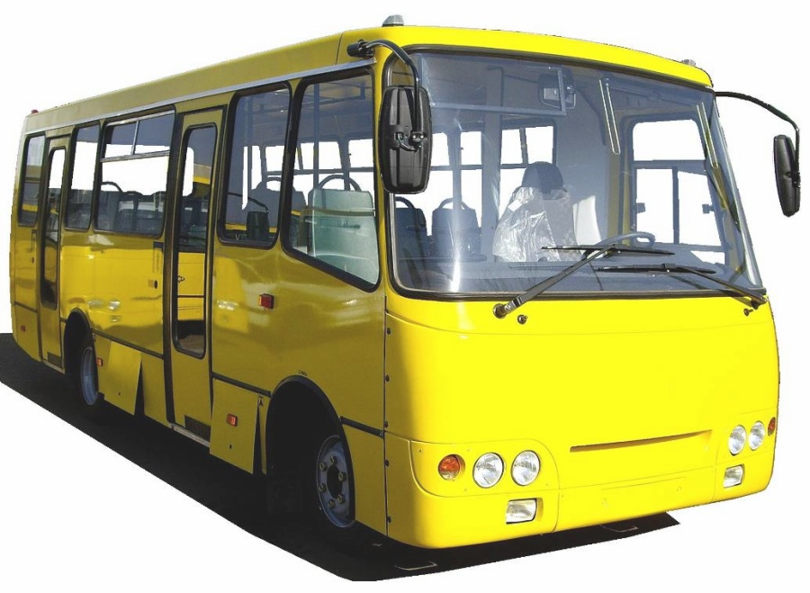

Slide 6
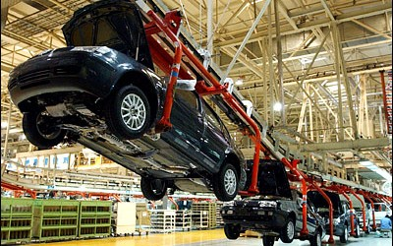
Метал і гума, пластик і барвник,
А також дерево, і лаки й скло ­–
Широкий спектр потрібних тих речей
вИкористовує ця галузь вже давно.
Новинками цікавими дивує цілий світ,
Оновлює й полегшує життя,
Будує кораблі і гаджети й «Циклон»,
Устаткування й техніку для міста і села.
Держави, що про дану галузь дбають,
У світі шану й рівень вищий мають.
Від розвитку її залежить все і скрізь
Адже всі сфери економіки беруть її товар.
Наука й технопарки – це стержнева є вісь,
На яку роблять ставку й головний удар
Японія, Німеччина і США.

Slide 7
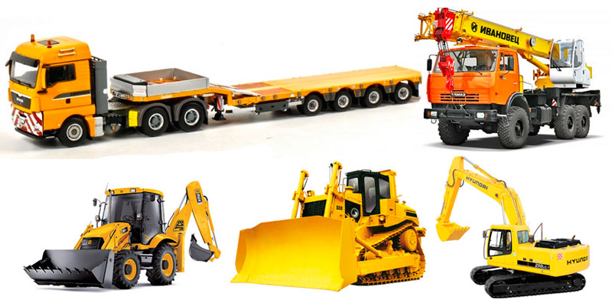
Роль машинобудування в сучасному світі. Різноманітність підприємств та чинники їх розміщення. Спеціалізація та кооперування у машинобудуванні

Slide 8
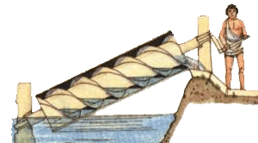
Машинобудування – основна галузь промисловості. Вона визначає рівень науково-технічного прогресу і зростання продуктивності праці в усьому господарстві, оскільки забезпечує його машинами, обладнанням, приладами та іншою технікою. (Цей термін з’явився в ХІХ ст.)
Архімедів гвинт
Паровий двигун Джеймса Ватта

Slide 9
В економічно розвинених країнах на продукцію машинобудування припадає …
40%
А в країнах, що розвиваються цей показник значно менший
(20-25%)

Slide 10
Сучасне машинобудування це складна сукупність виробництв різних видів
Машинобудування
За класифікацією ООН

Slide 11
За іншою класифікацією
Машинобудування
Загальне (виробництво устаткування для різних галузей промисловості) | Середнє (виробництво транспортних засобів) | Точне (виробництво складної науково місткої техніки)
Важке Енергетичне Верстатобудування Тракторобудування Сільськогосподарське | Залізничне Суднобудування Автомобілебудування Авіаракетобудування | Приладобудування Електротехніка Електроніка Інструментальне виробництво

Slide 12
РУХАНКА
Раз – хвилинка! Два – хвилинка!
Від сидіння терпне спинка.
Терміново слід піднятись,
Руки в боки всім узяти.
Нахилитись дружно слід,
То на захід, то на схід.
Повторіть це іще раз
Стане Куком кожен з нас!

Slide 13
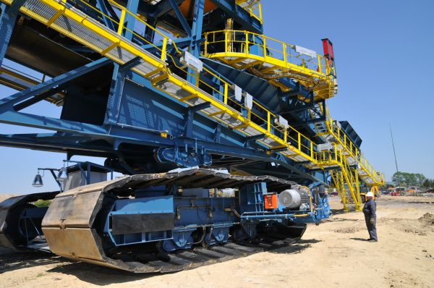
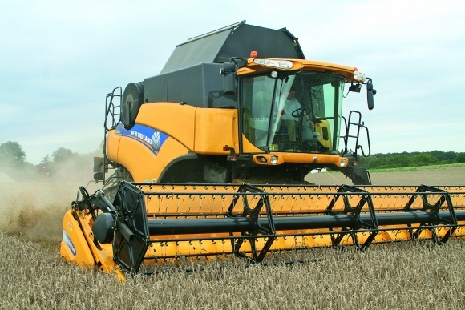
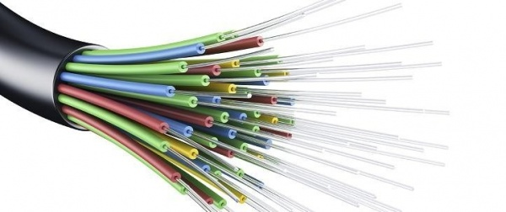
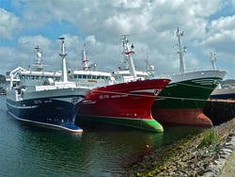
Чинники розміщення підприємств машинобудування
Наукоємний
Трудомісткий
Сировинний
Транспортний
Споживчий
Фінансовий

Slide 14
Чинники розміщення підприємств машинобудування
3
5
1
Наукоємний
Трудомісткий
Сировинний
Транспортний
Споживчий
Фінансовий
2
4
6

Slide 15
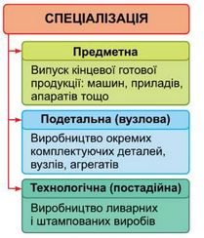
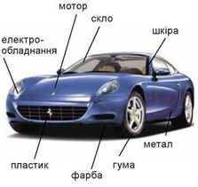
Форми організації виробництва
Кооперування

Slide 16
Ситуаційне завдання:
Я прошу вашої допомоги: я, інвестор, який бажає вкласти кошти у створення підприємства машинобудування у вашому місті. Використовуючи чинники розміщення порадьте: підприємство якої галузі машинобудування доцільно створити і чому? А можливо вкласти кошти в бази відпочинку, благоустрій пляжів?

Slide 17
Прийом «Асоціація»
Назвіть асоціації до слова «машинобудування»
Швидкість, рух, потужність, завод,
робочі місця, техніка, побут,
розвиток економіки,
науково-технічний прогрес…

Slide 18
Домашнє завдання:
Опрацювати §28 с. 153 – 156
Створити емблему уявного
машинобудівного підприємства

